Slide 1
Chào mừng các em đến với bài học hôm nay!

Slide 2
Tiết 37 – 38: Con chào mào (Mai Văn Phấn)
GV:
Trường:

Slide 3
Nội dung bài học
I. Tác giả, tác phẩm
II. Đọc – hiểu văn bản
III. Tổng kết
1. Tác giả
2. Tác phẩm
1. Tìm hiểu chung
2. Tìm hiểu chi tiết
1. Nghệ thuật
2. Nội dung

Slide 4
I. Tác giả, tác phẩm
Thảo luận theo cặp, nêu thông tin về tác giả của Con chào mào.
1. Tác giả

Slide 5
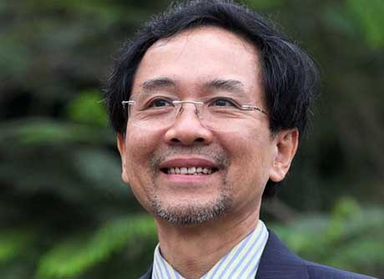
I. Tác giả, tác phẩm
1. Tác giả: Mai Văn Phấn (1955)
- Quê quán: Ninh Bình
- Sự nghiệp:
+ Sáng tác thơ và viết tiểu luận phê bình.
+ Thơ ông rất phong phú về đề tài; có những cách tân về nội dung và nghệ thuật; một số bài thơ được dịch ra nhiều thứ tiếng.

Slide 6
I. Tác giả, tác phẩm
2. Tác phẩm
Bài thơ Con chào mào được trích trong Bầu trời không mái che, NXB Hội nhà văn, 2010.

Slide 7
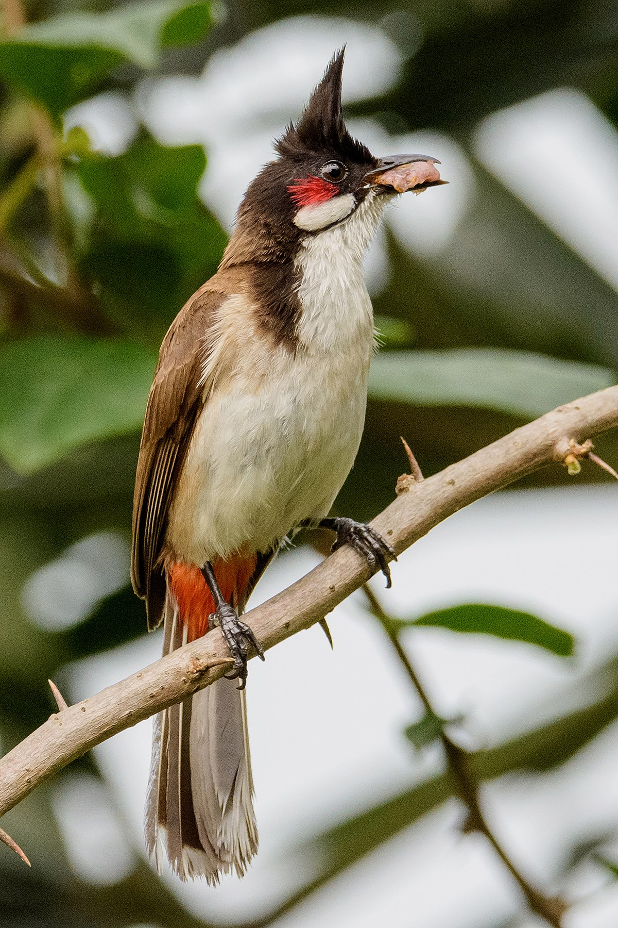
II. Đọc – hiểu văn bản
1. Tìm hiểu chung
- Thể loại: thơ tự do.
- Bố cục: 3 phần:

Slide 8
Bố cục
Khổ 1: Hình ảnh và tiếng hót của con chào mào.
Khổ 2, 3, 4: Suy nghĩ, cảm xúc của nhân vật “tôi” muốn giữ con chim ở lại bên mình.
Còn lại: Hình ảnh và tiếng chim chào mào đã được nhân vật “tôi” lưu giữ trong ký ức.

Slide 9
2. Tìm hiểu chi tiết
2.1. Hình ảnh và tiếng hót của con chào mào
Tìm những từ ngữ miêu tả vẻ đẹp và tiếng hót của chim chào mào.

Slide 10
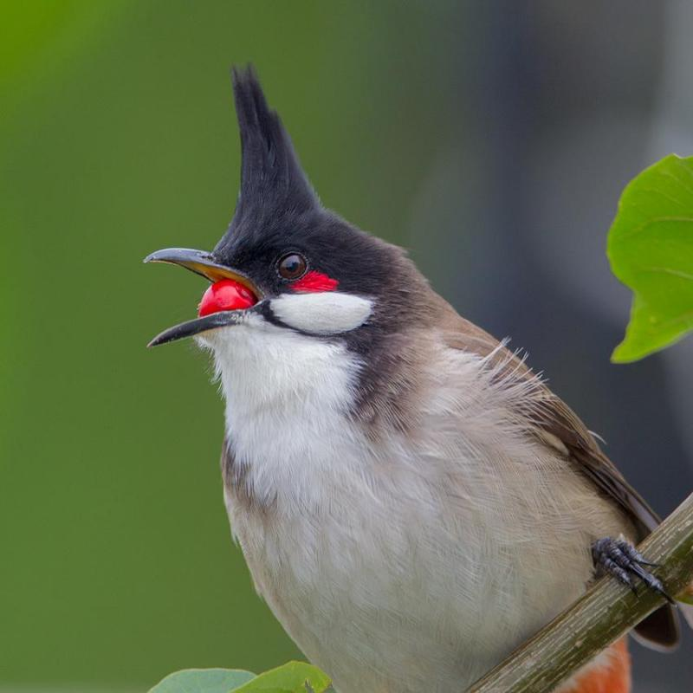
2. Tìm hiểu chi tiết
2.1. Hình ảnh và tiếng hót của con chào mào
- Màu sắc: đốm trắng màu đỏ
→ Màu sắc của thiên nhiên.
- Tiếng hót: triu... uýt... huýt... tu hìu...
→ Tiếng hót dài, trong trẻo.
- Cây cao chót vót → Khung cảnh thiên nhiên thoáng đãng, bình yên.

Slide 11
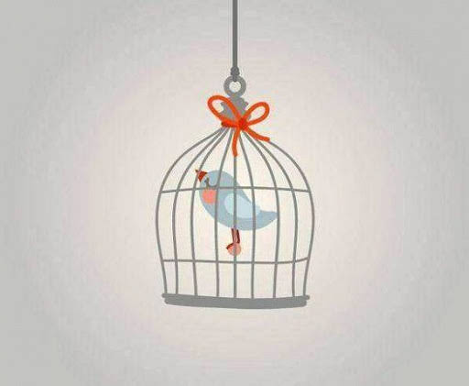
2. Tìm hiểu chi tiết
2.2. Cảm xúc của nhân vật “tôi” về tiếng chim
a. Lúc đầu
- Vội vẽ chiếc lồng trong ý nghĩ, Sợ chim bay đi → Thích tiếng chim, muốn tiếng chim là của riêng mình (độc chiếm), muốn giữ mãi ở bên cạnh.

Slide 12
2. Tìm hiểu chi tiết
2.2. Cảm xúc của nhân vật “tôi” về tiếng chim
a. Lúc đầu
Ý muốn độc chiếm tiếng chim có xấu không? Vì sao?

Slide 13
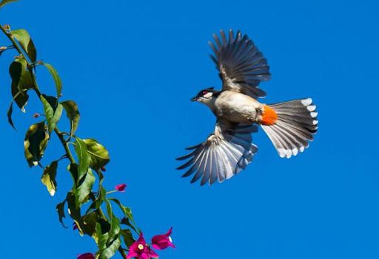
2. Tìm hiểu chi tiết
b. Lúc sau
- Chẳng cần chim lại bay về/ Tiếng hót ấy giờ tôi nghe rất rõ
→ Vẫn rất thích tiếng chim, nhưng hiểu chim chào mào là một phần của thiên nhiên
→ Trân trọng tiếng chim và lưu giữ nó trong ký ức.

Slide 14
Cảm xúc của nhân vật “tôi” về tiếng chim
 | Hành động | Ý nghĩa
Lúc đầu
Lúc sau
Vội vẽ chiếc lồng trong ý nghĩ;
Sợ chim bay đi.
Muốn độc chiếm tiếng chim.
Trân trọng tiếng chim như nó là một phần của thiên nhiên và lưu giữ nó trong ký ức.
Nghe tiếng chim mà không cần chim bay về.

Slide 15
2.2. Cảm xúc của nhân vật “tôi” về tiếng chim
Lúc đầu:
Muốn độc chiếm tiếng chim
Lúc sau:
Trân trọng tiếng chim như nó là một phần của thiên nhiên và lưu giữ nó trong ký ức.
➔ Sự phát triển về cảm xúc, suy nghĩ của nhân vật «tôi».

Slide 16
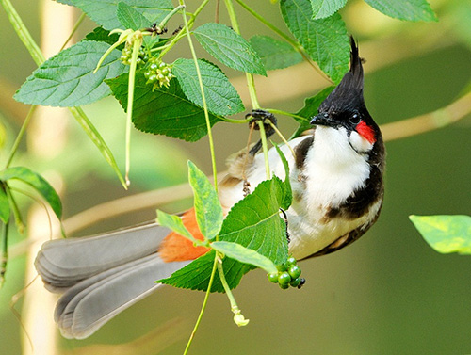
III. Tổng kết
1. Nghệ thuật
- Thể thơ tự do phù hợp với mạch tâm trạng, cảm xúc;
- Sử dụng các biện pháp điệp ngữ nhằm miêu tả, nhấn mạnh hình ảnh, vẻ đẹp trong tiếng hót của con chim chào mào. Từ đó làm nổi bật vẻ đẹp thiên nhiên và cảm xúc của chủ thể trữ tình với thiên nhiên.

Slide 17
III. Tổng kết
2. Nội dung
Bài thơ miêu tả vẻ đẹp của chú chim chào mào. Từ đó ta thấy được vẻ đẹp của thiên nhiên và tình yêu của con người đối với thiên nhiên.

Slide 18
Luyện tập
Thi kể lại nội dung bài thơ Con chào mào

Slide 19
Vận dụng
Viết đoạn văn (khoảng 5 – 7 câu) miêu tả một hình ảnh thiên nhiên tươi đẹp được em lưu giữ trong ký ức.

Slide 20
Hẹn gặp lại các em!

